Slide 1
- Segmentación silábica - Identificación de sílaba inicial
Taller 1 Kínder

Slide 2
COHETE
CO
HE
TE

Slide 3
Con que silaba comienza la palabra…
COHETE
MAR
CO
CA

Slide 4
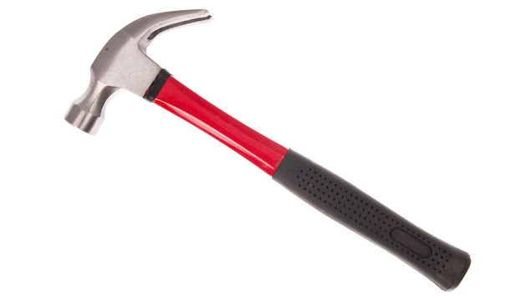
MARTILLO
MAR
TI
LLO

Slide 5
Con que silaba comienza la palabra…
MARTILLO
TI
CA
MAR

Slide 6
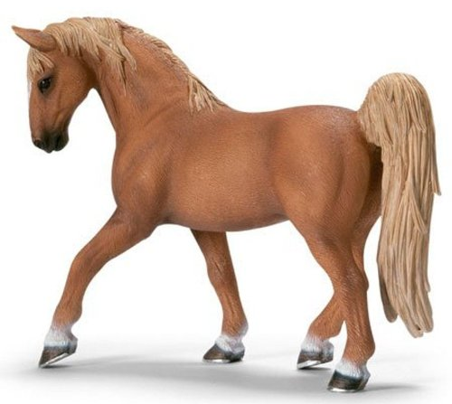
CABALLO
CA
BA
LLO

Slide 7
Con que silaba comienza la palabra…
CABALLO
CA
LLO
BA

Slide 8
LUNA
LU
NA

Slide 9
Con que silaba comienza la palabra…
LUNA
NA
PU
LU

Slide 10
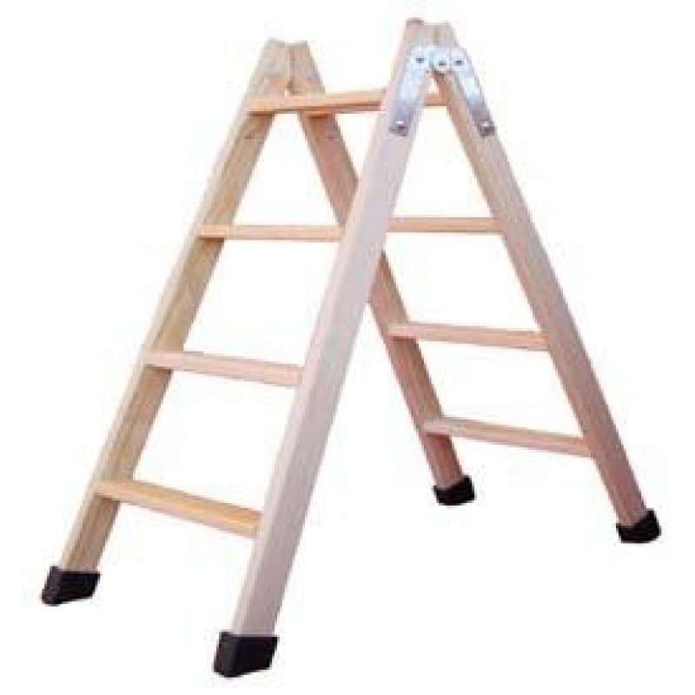
ESCALERA
ES
CA
LE
RA

Slide 11
Con que silaba comienza la palabra…
ESCALERA
RA
ES
SE

Slide 12
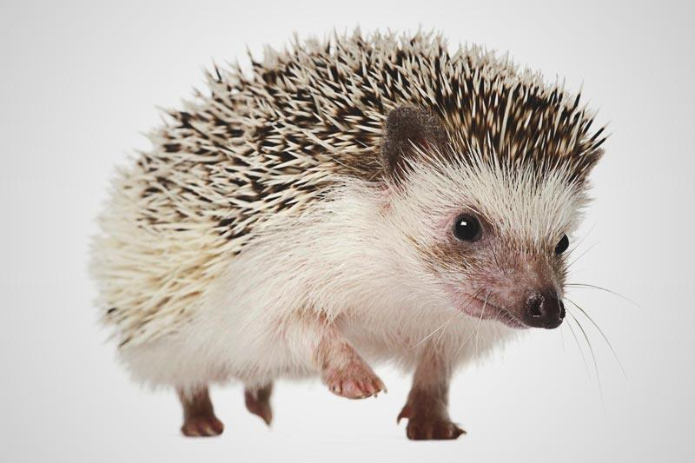
ERIZO
E
RI
ZO

Slide 13
Con que silaba comienza la palabra…
ERIZO
O
A
E

Slide 14
ARCOIRIS
AR
CO
I
RIS

Slide 15
Con que silaba comienza la palabra…
ARCOIRIS
RA
AR
IR

Slide 16
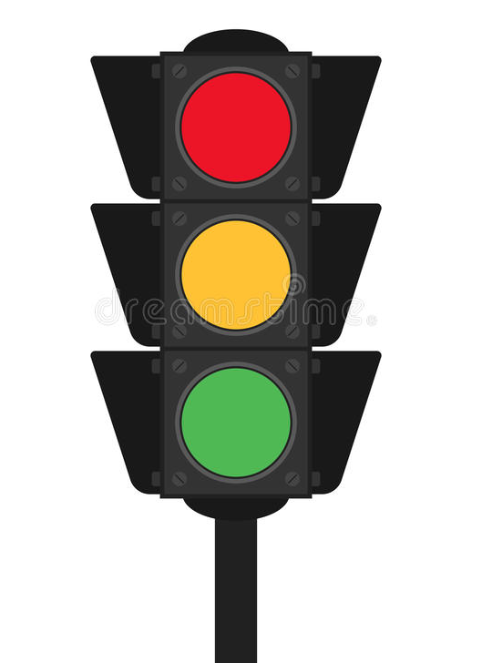
SEMÁFORO
SE
MÁ
FO
RO

Slide 17
Con que silaba comienza la palabra…
SEMAFORO
SE
RO
MA

Slide 18
FIN

